Slide 1
课程项目答辩
城市空气质量
监测看板
Spring Boot 3 + 原生 JavaScript + ECharts
6 个城市
720 条数据库记录
4 组 REST API
姓名：________ 班级：________ 学号：________
Notes:
开场控制在 20 秒。说明项目题目、技术栈和数据规模。提交前补全姓名、班级和学号。不要在这一页展开技术细节。
来源：课程项目要求和本项目实现。

Slide 2
项目范围与完成情况
02
课程要求逐项落地，前端功能、接口和数据量均达到优秀档标准
课程规定
8
项前端功能 F1 至 F8
01
Spring Boot 3 和 JDK 17
02
原生 HTML CSS JavaScript
4
组后端接口 A1 至 A4
03
fetch 调用 API，ECharts 绘图
04
数据库查询，不读取静态数据
720
条 H2 数据库记录
05
Swagger、CORS、Git 和 AI 记录
城市空气质量监测看板
Notes:
这一页用 45 秒。左侧说明技术限制，右侧用三个数字说明完成范围。强调项目没有引入 Vue、React 或 axios，数据通过 JPA 从 H2 查询。
来源：课程项目要求，本项目 README 功能矩阵。

Slide 3
系统架构
03
同一 Spring Boot 服务提供静态前端与 REST API，减少现场部署步骤
浏览器
Controller
Service
Repository
H2
HTML CSS JavaScript
fetch 和 ECharts
参数接收
OpenAPI 文档
筛选组合
指标与统计
JPA Specification
实体查询
文件数据库
720 条记录
分层职责
Controller 只处理 HTTP 契约
Service 负责筛选和统计规则
Repository 负责数据库访问
首次启动由 DemoDataInitializer 写入 6 个城市和连续 120 天数据，后续启动不重复插入
城市空气质量监测看板
Notes:
这一页用 50 秒。沿着箭头解释一次请求：浏览器发出 fetch，请求进入 Controller，Service 组合筛选条件，Repository 查询 H2，再返回 JSON。指出 Controller、Service、Repository 的目录位置。

Slide 4
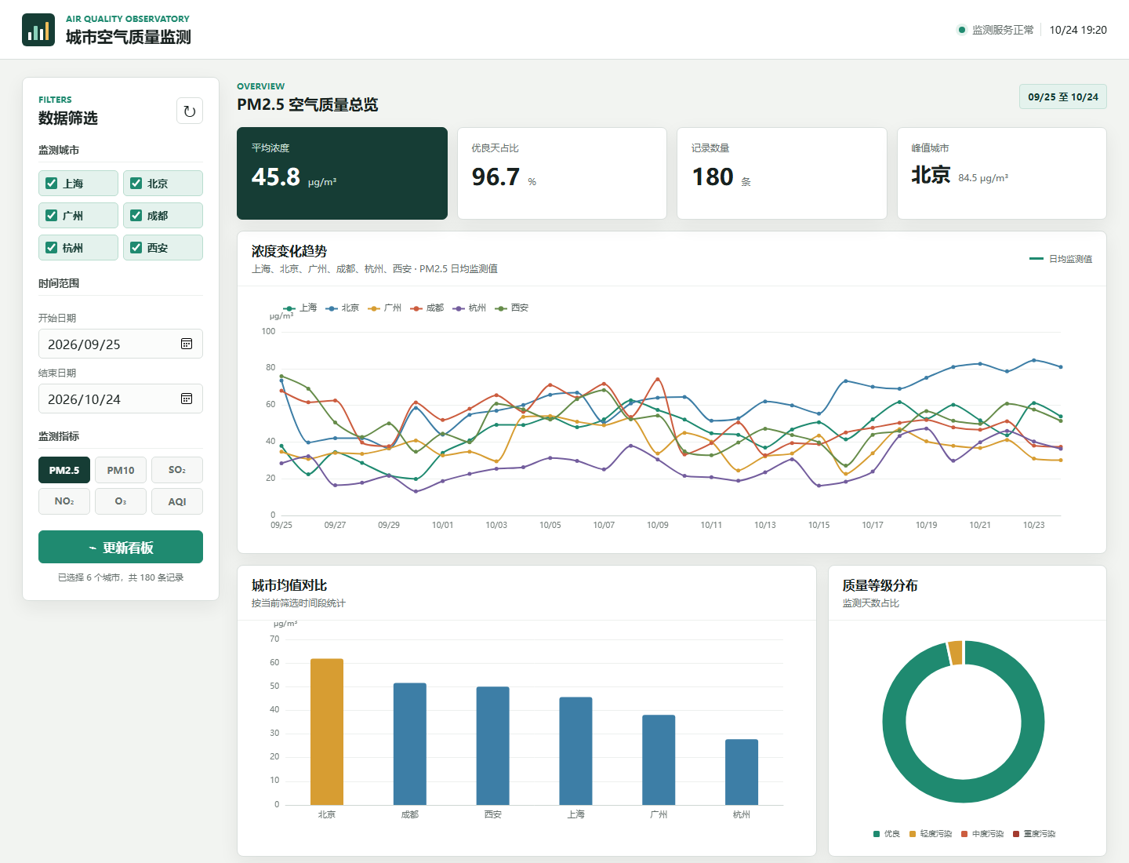
看板界面与交互
04
筛选条件同时驱动摘要指标、三类图表和每页 10 条的明细表格
01
多城市与日期筛选
默认最近 30 天，城市可多选
02
六项指标切换
PM2.5、PM10、SO₂、NO₂、O₃、AQI
03
三类图表联动
趋势、城市均值、质量等级分布
04
分页与记录详情
详情按钮单独调用 A4 接口
城市空气质量监测看板
Notes:
这一页直接配合现场演示。先切换城市和指标，再指出四个摘要值、折线图、柱状图、环形图和表格同步刷新。截图来自本项目真实运行界面。

Slide 5
数据与 API
05
最近 30 天 PM2.5 均值示例，图表数据来自数据库查询结果
REST API
A1
GET /api/cities
城市列表
A2
GET /api/air-quality
组合筛选明细
A3
GET /api/air-quality/stats
按城市分组统计
A4
GET /api/air-quality/{id}
单条记录详情
Swagger UI 自动生成接口文档，CORS 限制允许的本地来源
城市空气质量监测看板
Notes:
这一页用 60 秒。左侧数据来自 2026 年 9 月 25 日至 10 月 24 日的项目数据库。右侧说明四组接口。现场可打开 Swagger 执行 A2 和 A3。
图表来源：本项目 H2 数据库和 /api/air-quality/stats。

Slide 6
质量保证与工程实践
06
测试覆盖数据初始化、组合筛选、统计、详情和参数校验
01
数据库初始化
6 个城市，720 条记录
通过
02
组合筛选
两城市 30 天返回 60 条
通过
03
分组统计
均值、峰值、低值、优良天占比
通过
04
详情接口
按 id 返回全部污染物字段
通过
05
错误响应
非法指标返回 400 和明确提示
通过
mvn test 全部通过 Git 不少于 10 次明确提交 ECharts 资源随 JAR 本地打包
城市空气质量监测看板
Notes:
这一页用 45 秒。说明测试不是只测工具类，而是启动 Spring 上下文和内存数据库。展示终端中的 BUILD SUCCESS，再展示 git log --oneline。

Slide 7
现场演示顺序
07
建议将完整答辩控制在 5 至 7 分钟
1
2
3
4
5
筛选联动
图表刷新
明细查询
接口验证
工程说明
城市 日期 指标
折线 柱状 环形
分页与单条详情
Swagger 执行 A2 A3
H2 测试 Git 记录
项目完成课程规定的全部功能，数据来自数据库，接口和前端可以独立验证
答辩重点是解释筛选请求如何经过 Controller、Service、Repository 到达 H2
谢谢
城市空气质量监测看板
Notes:
最后一页用 20 秒总结。不要只说功能完成，要指出自己能解释筛选链路和统计逻辑。随后进入提问。

